Slide 1

(
자취 세 끼 ( 3조 )
시스템 설계서 작성
201533745 문선일
201533740 노지홍
201534053 노권영

Slide 2
(
목차
1
지난 주 지적사항
2
앱 UI 설계
3
웹 UI 설계
4
기능 설계
5
REST API 설계
6
DB 설계
7
다음 주 발표내용

Slide 3


지난 주 지적사항
저작권 문제
조리식품 DB 활용
저작권 동의 구한 후
업로드 예정
( 간단한 자취 요리들 )

Slide 4


지난 주 지적사항
타 앱과 경쟁력

Slide 5




시스템 설계서 작성
이번주 발표내용
UI 설계
기능 설계
서버 설계
DB 설계
App UI
Web UI
요리보고 선택
재료로 선택
레시피 게시판
Node.js
회원가입 로그인
게시판 관리
요리정보(이름,재료,난이도,조리법)
My SQL

Slide 6

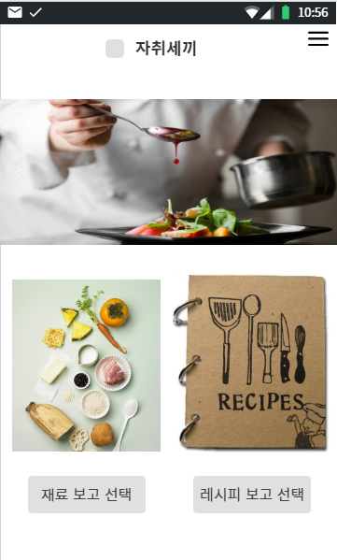
이번 주 발표내용
사용자 UI 설계
홈 화면
재료 보고 선택 / 레시피 보고 선택

Slide 7
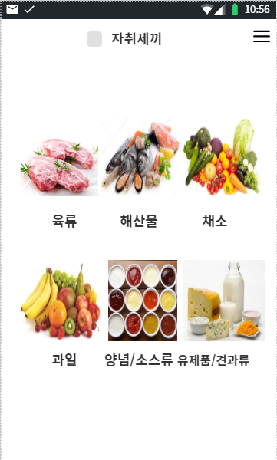
이번 주 발표내용
사용자 UI 설계
재료 보고 선택 화면
재료 카테고리 선택

Slide 8
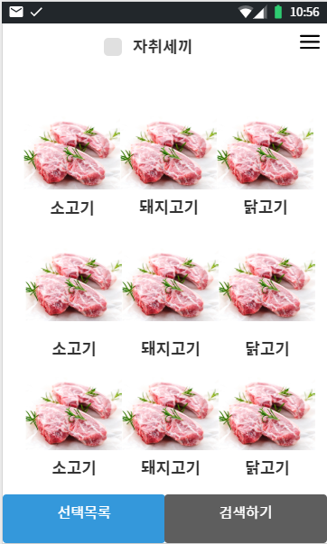
이번 주 발표내용
사용자 UI 설계
재료 카테고리_ 소분류 화면
재료 선택

Slide 9
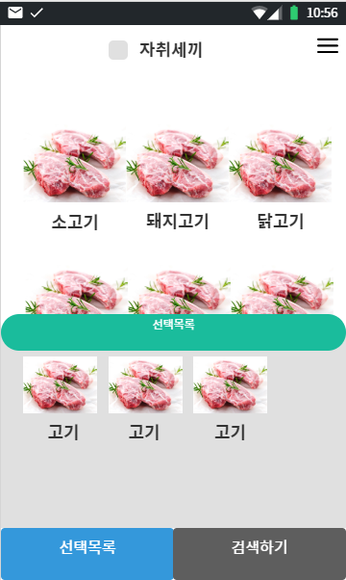
이번 주 발표내용
사용자 UI 설계
선택 목록 화면
선택한 재료 ( 선택 취소 , 검색 )

Slide 10
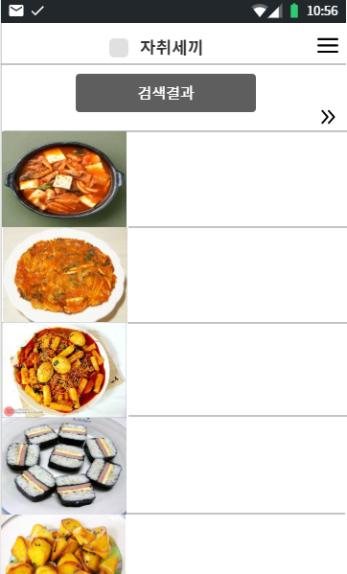
이번 주 발표내용
사용자 UI 설계
검색 결과 화면
검색하기 선택 시 출력 화면

Slide 11
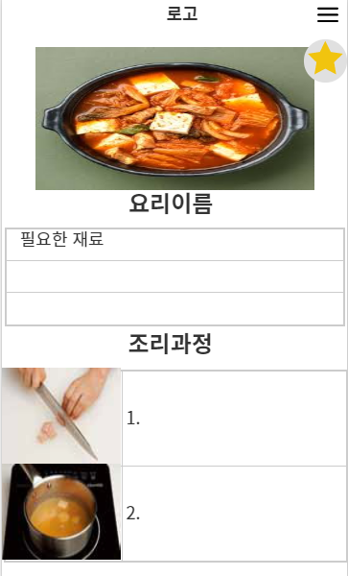
이번 주 발표내용
사용자 UI 설계
레시피 상세 화면
필요 재료 목록
조리과정 순서제공
즐겨찾기 기능

Slide 12
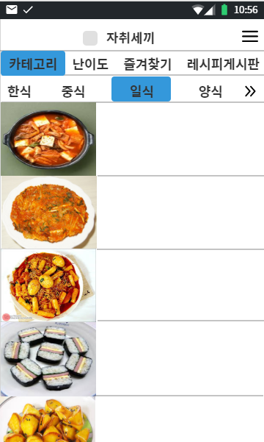
이번 주 발표내용
사용자 UI 설계
레시피 보고 선택 초기화면
카테고리별 목록

Slide 13
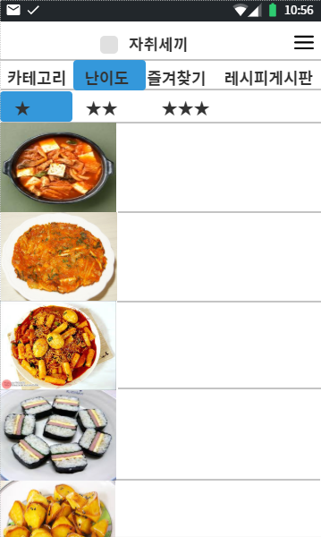
이번 주 발표내용
사용자 UI 설계
레시피 보고 선택
난이도별 선택시 화면

Slide 14
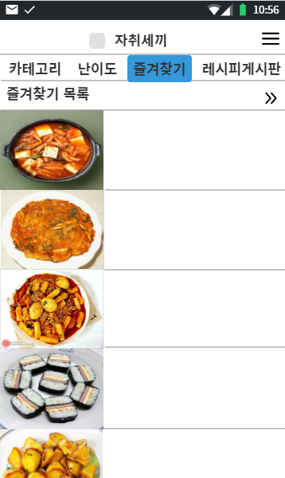
이번 주 발표내용
사용자 UI 설계
레시피 보고 선택
즐겨찾기 목록 화면

Slide 15
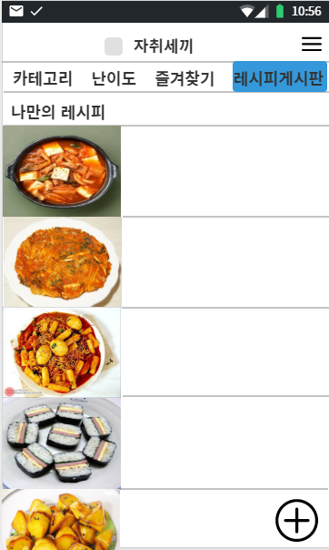
이번 주 발표내용
사용자 UI 설계
레시피 보고 선택
유저 레시피 게시판 화면
+ 버튼 누르면 게시글 등록 안내
(이메일, 양식 제공)

Slide 16
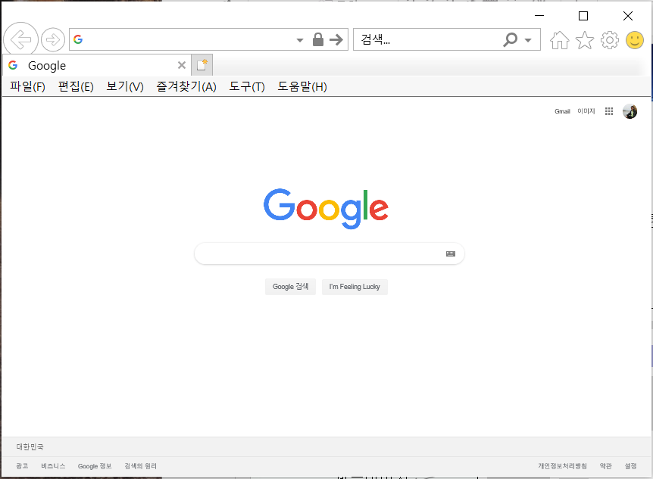
화면설계(관리자/메인홈페이지)
로그인/로그아웃
관리자 메뉴
✴ 메뉴관리
✴ 레시피관리
✴ 회원관리
로고
Header
GNB
(관리자 컨셉용)이미지
(자취세끼 컨셉용)이미지
Footer
자취세끼 팀 소개내용

Slide 17
화면설계(관리자/로그인)
관리자 메뉴
✴ 메뉴관리
✴ 레시피관리
✴ 회원관리
로그인
로고
Header
GNB
로그인 양식
✴ 아이디
✴ 암호
Content
자취세끼 팀 소개내용
Footer

Slide 18
화면설계(관리자/메뉴관리->메뉴리스트보기)
로그아웃
관리자 메뉴
✴ 메뉴관리
✴ 레시피관리
✴ 회원관리
로고
Header
GNB
(관리자 컨셉용)이미지
홈/관리자/메뉴관리
검색 바(메뉴이름으로 검색)
메뉴리스트
✴ 메뉴이름
✴ 재료
✴ 난이도
✴ 음식종류
Content
Pagination
Footer
자취세끼 팀 소개내용

Slide 19
화면설계(관리자/메뉴관리->메뉴상세정보)
관리자 메뉴
✴ 메뉴관리
✴ 레시피관리
✴ 회원관리
로그아웃
로고
Header
GNB
메뉴 상세정보
✴ 메뉴이미지
✴ 메뉴이름
✴ 재료
✴ 난이도
✴ 음식종류
Content
자취세끼 팀 소개내용
Footer

Slide 20
화면설계(관리자/메뉴관리->메뉴등록)
로그아웃
관리자 메뉴
✴ 메뉴관리
✴ 레시피관리
✴ 회원관리
로고
Header
GNB
메뉴 등록 양식
✴ 메뉴이름
✴ 재료
✴ 난이도(숫자)
✴ 음식종류
✴ 이미지파일
✴ 레시피단계 횟수(숫자)
홈/관리자/메뉴관리
Content
등록버튼
Footer
자취세끼 팀 소개내용

Slide 21
화면설계(관리자/메뉴관리->메뉴삭제)
로그아웃
관리자 메뉴
✴ 메뉴관리
✴ 레시피관리
✴ 회원관리
로고
Header
GNB
(관리자 컨셉용)이미지
홈/관리자/메뉴관리
메뉴리스트
(체크박스 형태)
✴ 메뉴이름
✴ 재료
✴ 난이도
✴ 음식종류
검색 바(메뉴이름으로 검색)
Content
Pagination
삭제버튼
Footer
자취세끼 팀 소개내용

Slide 22
화면설계(관리자/레시피관리->레시피 리스트보기)
관리자 메뉴
✴ 메뉴관리
✴ 레시피관리
✴ 회원관리
로그아웃
로고
Header
GNB
홈/관리자/레시피관리
(관리자 컨셉용)이미지
검색 바(메뉴이름으로 검색)
레시피리스트
✴ 메뉴이름
✴ 레시피존재 유무(O,X)
Content
Pagination
자취세끼 팀 소개내용
Footer

Slide 23
화면설계(관리자/레시피관리->레시피 상세정보)
로그아웃
관리자 메뉴
✴ 메뉴관리
✴ 레시피관리
✴ 회원관리
로고
Header
GNB
레시피 상세정보
✴ 조리순서1
✴ 이미지1
:
:
Content
레시피 없을 시 레시피 등록버튼,
레시피 있을 시 레시피 수정버튼
자취세끼 팀 소개내용
Footer

Slide 24
화면설계(관리자/레시피관리->레시피 등록)
로그아웃
관리자 메뉴
✴ 메뉴관리
✴ 레시피관리
✴ 회원관리
로고
Header
레시피 등록양식
(레시피 단계 횟수 값에
따라서 조리순서 입력박스와 이미지 업로드 양식 개수
조절)
✴ 조리순서1
✴ 이미지1
:
:
GNB
Content
레시피 등록버튼
Footer
자취세끼 팀 소개내용

Slide 25
화면설계(관리자/레시피관리->레시피 수정)
로그아웃
관리자 메뉴
✴ 메뉴관리
✴ 레시피관리
✴ 회원관리
로고
Header
레시피 수정양식
(레시피 단계 횟수 값에
따라서 조리순서 입력박스와 이미지 업로드 양식 개수
조절)
✴ 조리순서1
✴ 이미지1
:
:
GNB
Content
레시피 수정버튼
Footer
자취세끼 팀 소개내용

Slide 26
화면설계(관리자/회원관리->회원 리스트 보기)
로그아웃
관리자 메뉴
✴ 메뉴관리
✴ 레시피관리
✴ 회원관리
로고
Header
GNB
(관리자 컨셉용)이미지
홈/관리자/회원관리
회원리스트
✴ 회원 번호
✴ 회원 아이디
✴ 회원 비밀번호
검색 바(회원아이디로 검색)
Content
Pagination
자취세끼 팀 소개내용
Footer

Slide 27
화면설계(관리자/회원관리->회원삭제)
로그아웃
관리자 메뉴
✴ 메뉴관리
✴ 레시피관리
✴ 회원관리
로고
Header
GNB
(관리자 컨셉용)이미지
홈/관리자/회원관리
회원리스트
(체크박스 형태)
✴ 회원 번호
✴ 회원 아이디
✴ 회원 비밀번호
검색 바(회원아이디로 검색)
Content
Pagination
삭제버튼
자취세끼 팀 소개내용
Footer

Slide 28
기능설계(사용자->앱, 관리자->웹)
○ 사용자 기능
○ 관리자 기능
주요기능
요구기능
주요기능
요구기능
주요기능
요구기능
주요기능
요구기능
메인
화면
재료선택
레시피선택
레시피
등록
안내창
(관리자 이메일,
작성 양식)
헤더
GNB
Content
Footer
메인
화면
레시피리스트보기
레시피상세정보
레시피등록
레시피수정
레시피
관리
재료분류 선택
재료선택
선택목록 확인
레시피 리스트보기
레시피 상세정보
즐겨찾기 등록
회원
기능
회원가입, 회원탈퇴
ID/비밀번호 찾기,
로그인/로그아웃
재료선택 ->
레시피 조회
메뉴리스트보기
메뉴상세정보
메뉴등록
메뉴삭제
회원리스트보기
회원삭제
메뉴
관리
회원
관리
카테고리선택
(난이도 별, 즐겨찾기 ..)
레시피 이름으로 검색
레시피 리스트보기
레시피 상세정보
즐겨찾기 등록
메뉴선택 ->
레시피 조회

Slide 29
기능설계(회원가입(사용자))
자취세끼 앱
앱서버 API
사용자
DB서버
회원가입
회원가입 양식
출력
회원가입 정보입력
SQL insert
REST API (POST)
회원가입 결과
[오류(코드)

Slide 30
기능설계(로그인/로그아웃(사용자))
자취세끼 앱
앱서버 API
사용자
DB서버
로그인
로그인 양식
출력
SQL select
REST API (GET)
로그인 결과
로그아웃
[오류(코드)
홈화면출력
REST API (GET)

Slide 31
기능설계(ID 찾기(사용자))
자취세끼 앱
앱서버 API
사용자
DB서버
ID찾기
ID 찾기 양식
출력
SQL select
ID찾기 결과
REST API (GET)
[오류(코드)

Slide 32
기능설계(비밀번호 찾기(사용자))
자취세끼 앱
앱서버 API
사용자
DB서버
비밀번호 찾기
비밀번호 찾기 양식
출력
SQL select
비밀번호 찾기결과
REST API (GET)
[오류(코드)
SQL update
새로운 비밀번호
비밀번호 변경결과
REST API (PUT)
[오류(코드)

Slide 33
기능설계(메뉴선택->레시피 리스트보기(사용자))
자취세끼 앱
앱서버 API
사용자
DB서버
메뉴선택
(카테고리 별,
난이도 별,
즐겨찾기 목록,
유저 레시피)
SQL select
REST API (GET)
레시피 리스트
출력

Slide 34
기능설계(재료선택->레시피 리스트보기(사용자))
자취세끼 앱
앱서버 API
사용자
DB서버
재료선택화면
재료선택화면
출력
선택목록확인
선택목록화면
출력
SQL select
레시피 리스트보기
레시피 리스트
출력
REST API (GET)

Slide 35
기능설계(레시피 리스트보기->레시피 상세정보(사용자))
자취세끼 앱
앱서버 API
사용자
DB서버
레시피상세정보
SQL select
REST API (GET)
레시피 상세정보
출력

Slide 36
기능설계(레시피 상세정보->즐겨찾기 등록(사용자))
자취세끼 앱
앱서버 API
사용자
DB서버
즐겨찾기 등록
SQL insert
즐겨찾기 등록결과
REST API (POST)
[오류(코드)

Slide 37
기능설계(레시피 등록(사용자))
자취세끼 앱
앱서버 API
사용자
DB서버
레시피 등록
안내창 출력 (관리자 이메일, 작성양식)

Slide 38
기능설계(메뉴관리->메뉴 리스트보기(관리자))
웹브라우져
웹서버 API
관리자
DB서버
메뉴리스트보기
SQL select
REST API (GET)
메뉴리스트
출력

Slide 39
기능설계(메뉴관리->메뉴 상세정보(관리자))
웹브라우져
웹서버 API
관리자
DB서버
메뉴상세정보
SQL select
REST API (GET)
메뉴상세정보
출력

Slide 40
기능설계(메뉴관리->메뉴 리스트보기->메뉴 상세정보(관리자))
웹브라우져
웹서버 API
관리자
DB서버
메뉴상세정보
SQL select
REST API (GET)
메뉴상세정보
출력

Slide 41
기능설계(메뉴관리->메뉴 등록(관리자))
웹브라우져
웹서버 API
관리자
DB서버
메뉴등록
메뉴등록폼
출력
REST API (GET)
양식작성
SQL insert
REST API (POST)
메뉴등록결과
[오류(코드)

Slide 42
기능설계(메뉴관리->메뉴 삭제(관리자))
웹브라우져
웹서버 API
관리자
DB서버
메뉴삭제
SQL select
REST API (GET)
메뉴리스트
출력
삭제할 메뉴 체크
SQL delete
삭제결과
REST API (DELETE)
[오류(코드)

Slide 43
기능설계(레시피관리->레시피 리스트보기(관리자))
웹브라우져
웹서버 API
관리자
DB서버
레시피리스트보기
SQL select
REST API (GET)
레시피리스트
출력

Slide 44
기능설계(레시피관리->레시피 리스트보기->레시피 상세정보(관리자))
웹브라우져
웹서버 API
관리자
DB서버
레시피상세정보
SQL select
REST API (GET)
레시피상세정보
출력

Slide 45
기능설계(레시피관리->레시피 리스트보기->레시피 상세정보->레시피 등록(관리자))
웹브라우져
웹서버 API
관리자
DB서버
레시피등록
레시피등록폼
출력
REST API (GET)
양식작성
SQL insert
REST API (POST)
레시피등록결과
[오류(코드)

Slide 46
기능설계(레시피관리->레시피 리스트보기->레시피 상세정보->레시피 수정(관리자))
웹브라우져
웹서버 API
관리자
DB서버
레시피수정
레시피수정폼
출력
REST API (GET)
양식작성
SQL update
REST API (PUT)
수정결과
[오류(코드)

Slide 47
기능설계(회원관리->회원 리스트보기(관리자))
웹브라우져
웹서버 API
관리자
DB서버
회원리스트보기
SQL select
REST API (GET)
회원리스트
출력

Slide 48
기능설계(회원관리->회원 삭제(관리자))
웹브라우져
웹서버 API
관리자
DB서버
회원삭제
SQL select
REST API (GET)
회원리스트
출력
삭제할 회원 체크
SQL delete
삭제결과
REST API (DELETE)
[오류(코드)

Slide 49
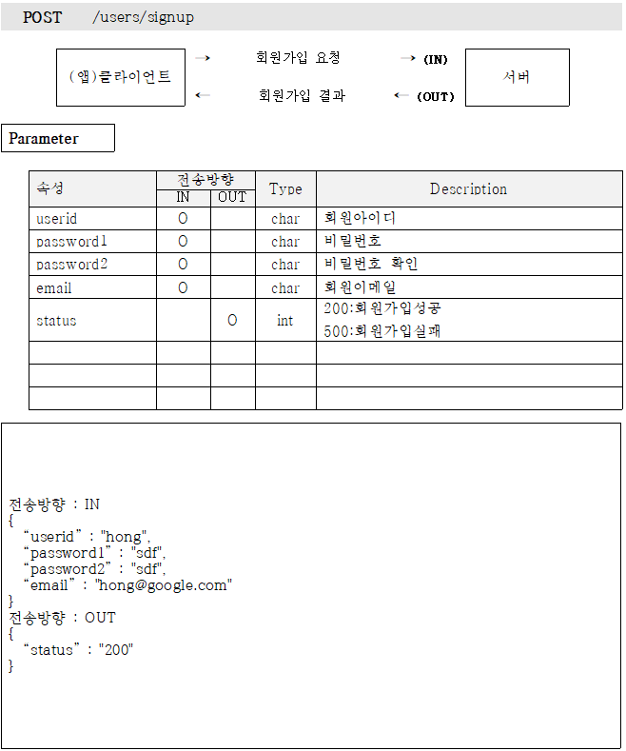
REST API설계(회원가입(사용자))

Slide 50
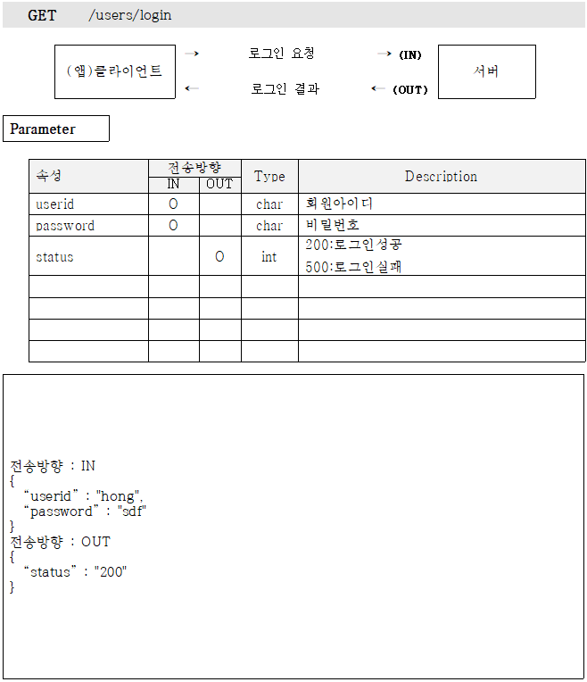
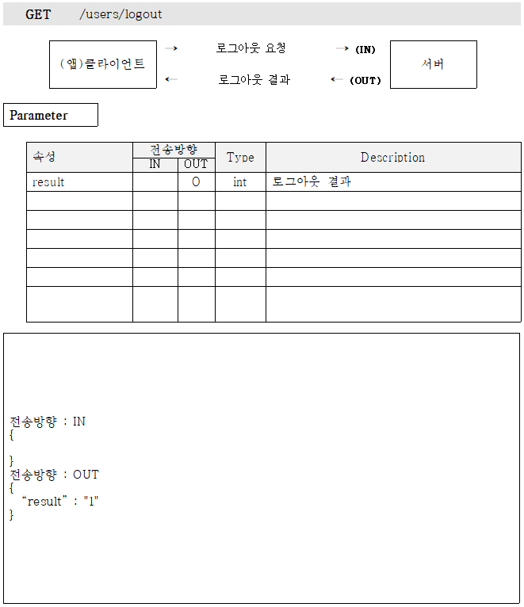
REST API설계(로그인/로그아웃(사용자))

Slide 51
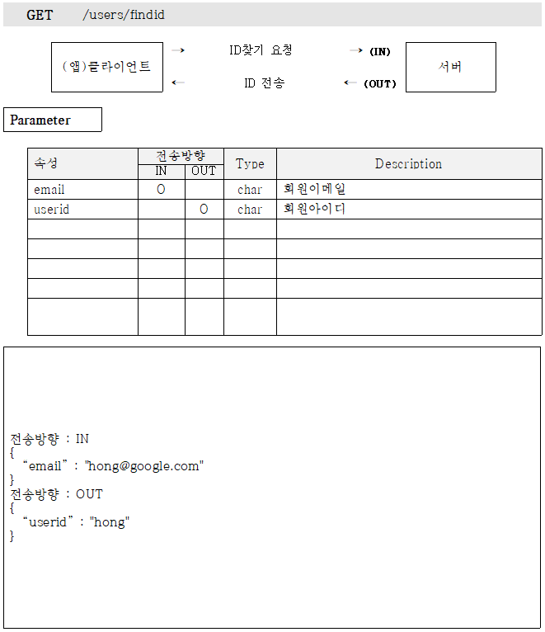
REST API설계(ID 찾기(사용자))

Slide 52
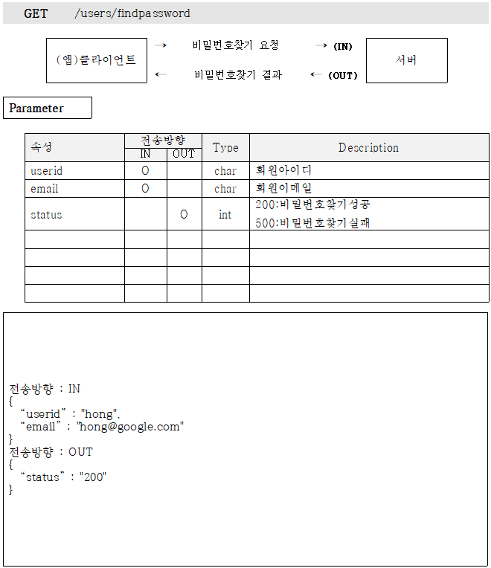
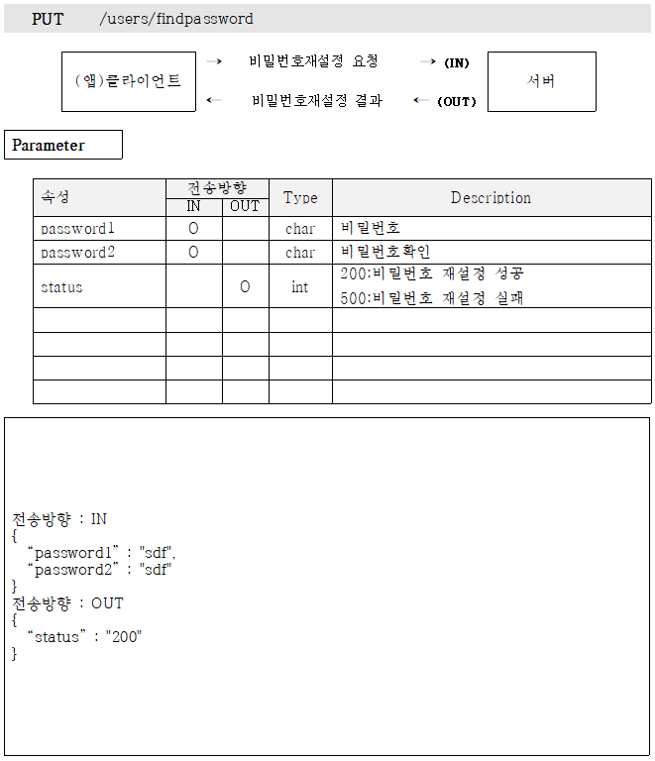
REST API설계(비밀번호 찾기(사용자))

Slide 53
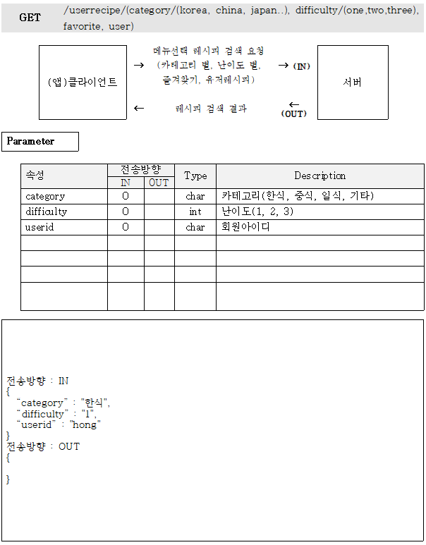
REST API설계(메뉴선택->레시피 리스트보기(사용자))

Slide 54
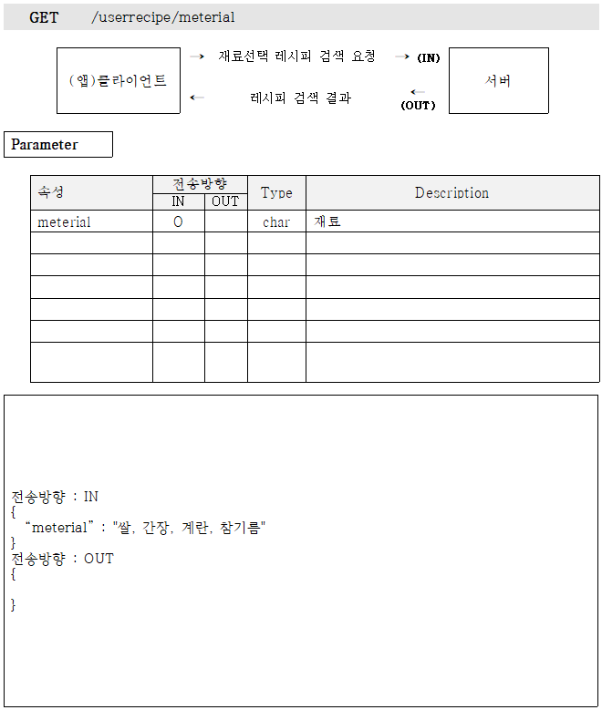
REST API설계(재료선택->레시피 리스트보기(사용자))

Slide 55
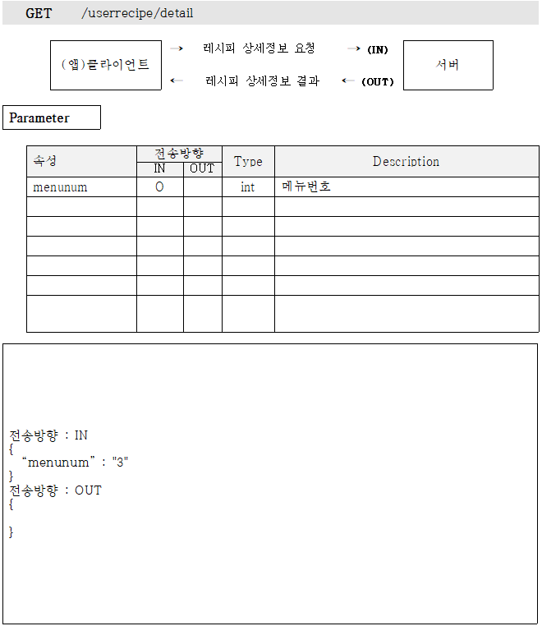
REST API설계(레시피 리스트보기->레시피 상세정보(사용자))

Slide 56
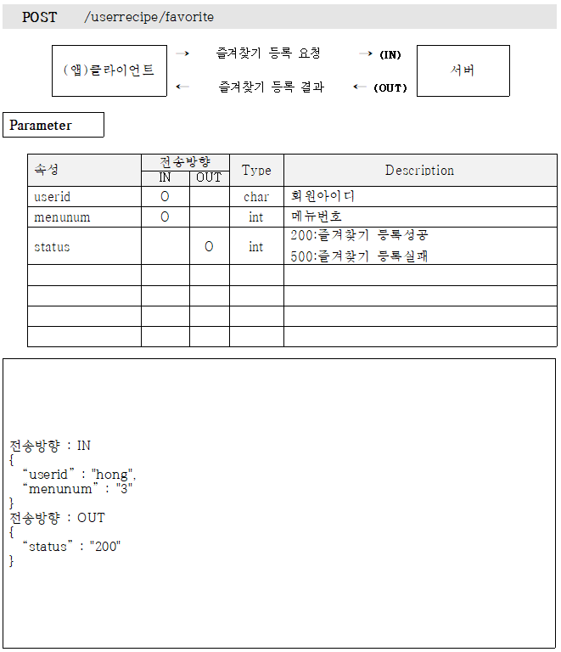
REST API설계(레시피 상세정보->즐겨찾기 등록(사용자))

Slide 57
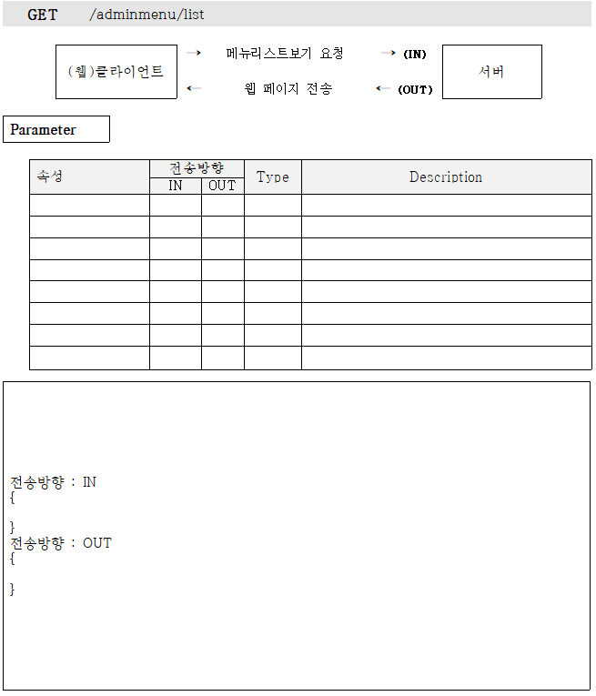
REST API설계(메뉴관리->메뉴 리스트보기(관리자))

Slide 58
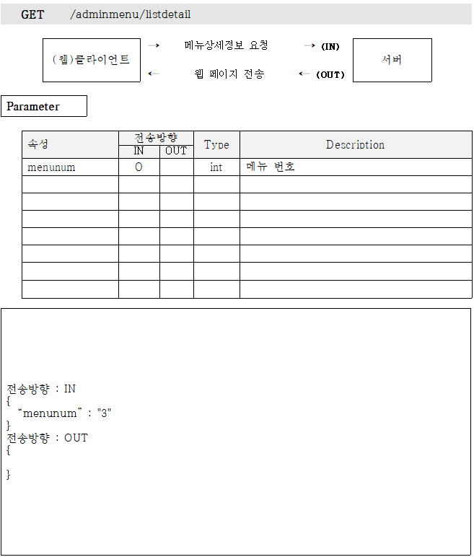
REST API설계(메뉴관리->메뉴 리스트보기->메뉴 상세정보(관리자))

Slide 59
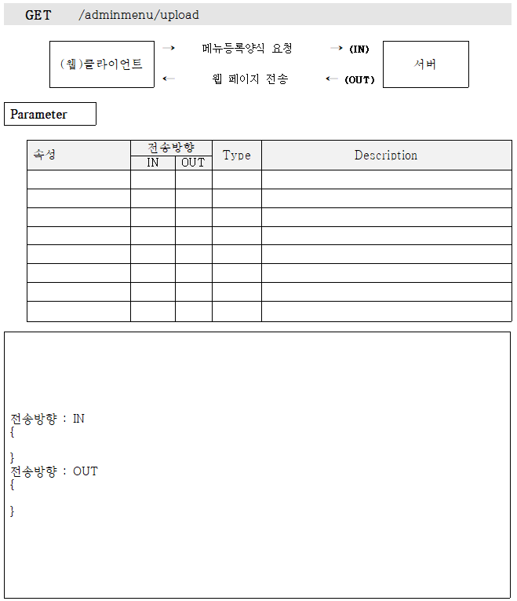
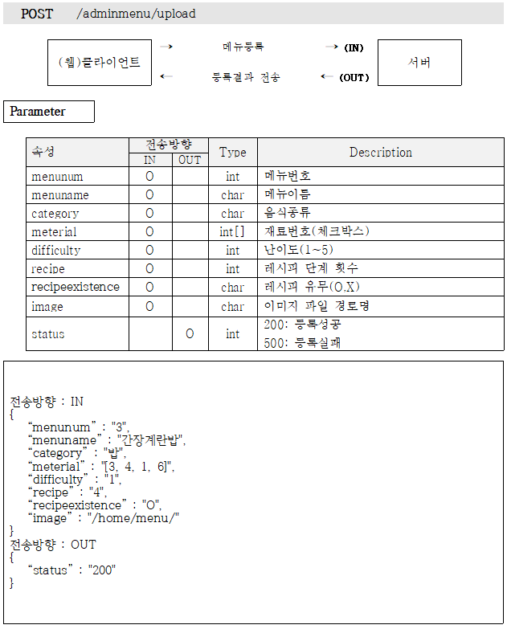
REST API설계(메뉴관리->메뉴 등록(관리자))

Slide 60

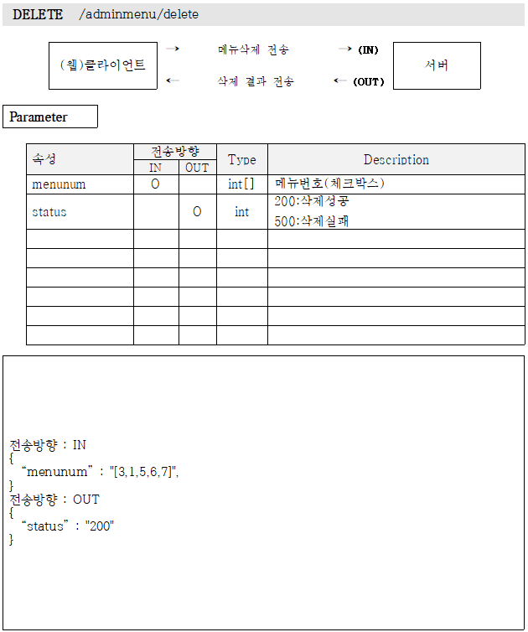
REST API설계(메뉴관리->메뉴 삭제(관리자))

Slide 61

REST API설계(레시피관리->레시피 리스트보기(관리자))

Slide 62
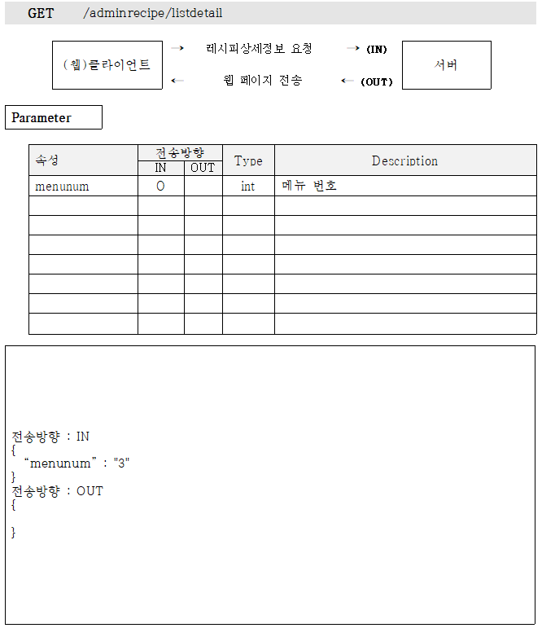
REST API설계(레시피관리->레시피 리스트보기->레시피 상세정보(관리자))

Slide 63

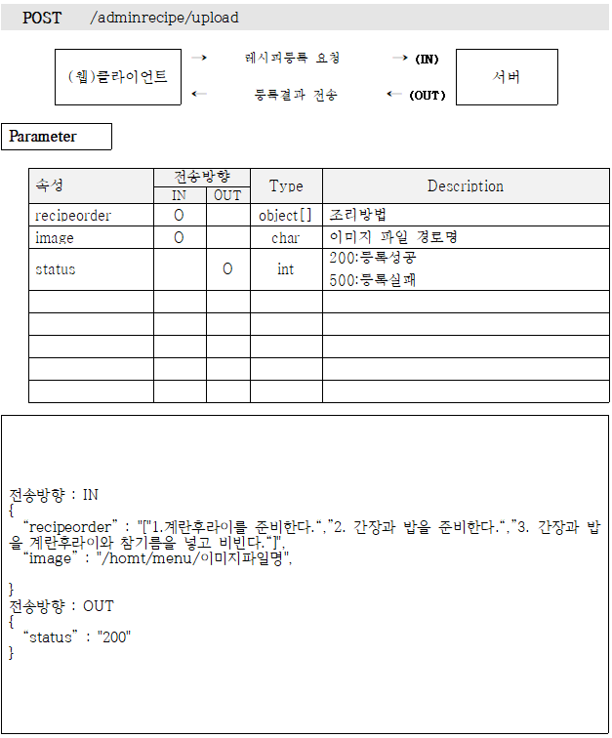
REST API설계(레시피관리->레시피 리스트보기->레시피 상세정보->레시피 등록(관리자))

Slide 64

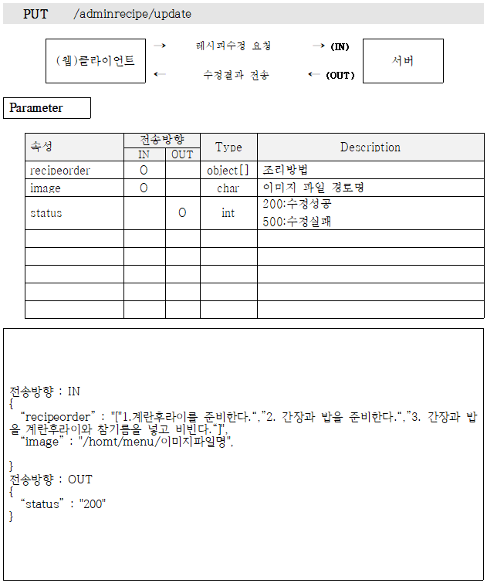
REST API설계(레시피관리->레시피 리스트보기->레시피 상세정보->레시피 수정(관리자))

Slide 65

REST API설계(회원관리->회원 리스트보기(관리자))

Slide 66

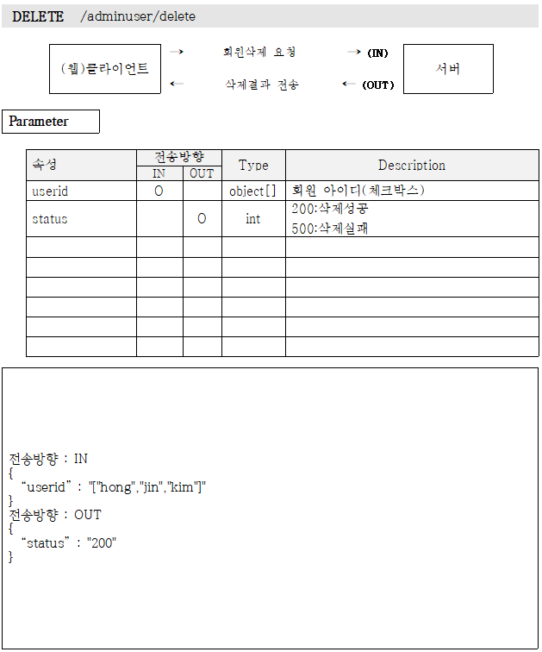
REST API설계(회원관리->회원 삭제(관리자))

Slide 67
DB설계(ERD)
FK
menu
menunum INT PK
menuname VARCHAR(45)
category VARCHAR(45)
meterial VARCHAR(45)
recipenum INT
difficulty INT
image VARCHAR(45)
recipeexistence CHAR
recipe
menunum INT PK
recipeorder1 VARCHAR(45)
orderimage1 VARCHAR(45)
: :
recipeorder10 VARCHAR(45)
orderimage10 VARCHAR(45)
users
usernum INT PK
userid VARCHAR(45) PK
password VARCHAR(45)
email VARCHAR(45)
favorite VARCHAR(45)

Slide 68
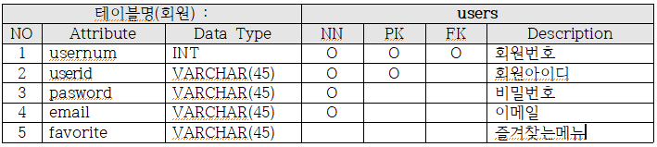
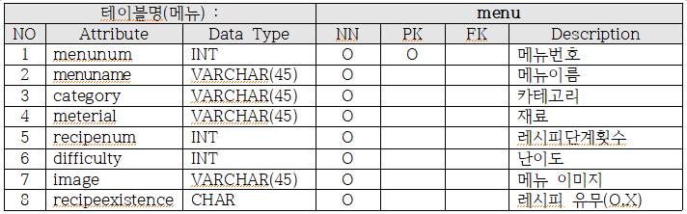
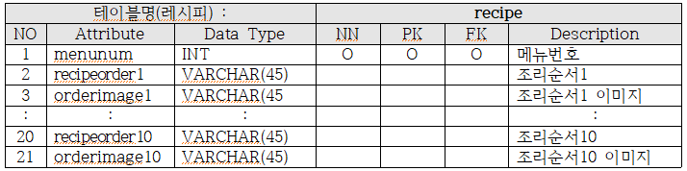
DB설계(TABLE)

Slide 69
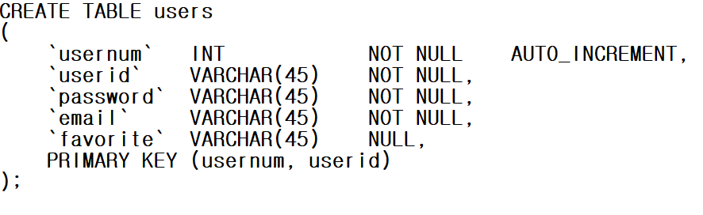
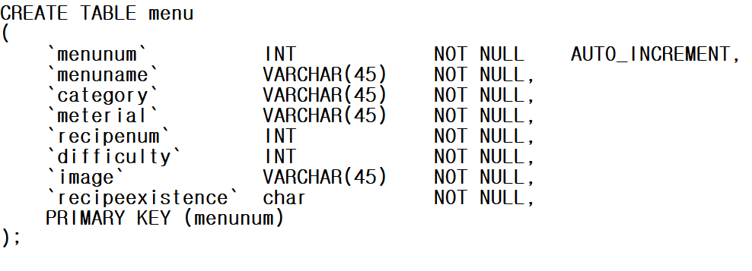
DB설계(구현코드)

Slide 70
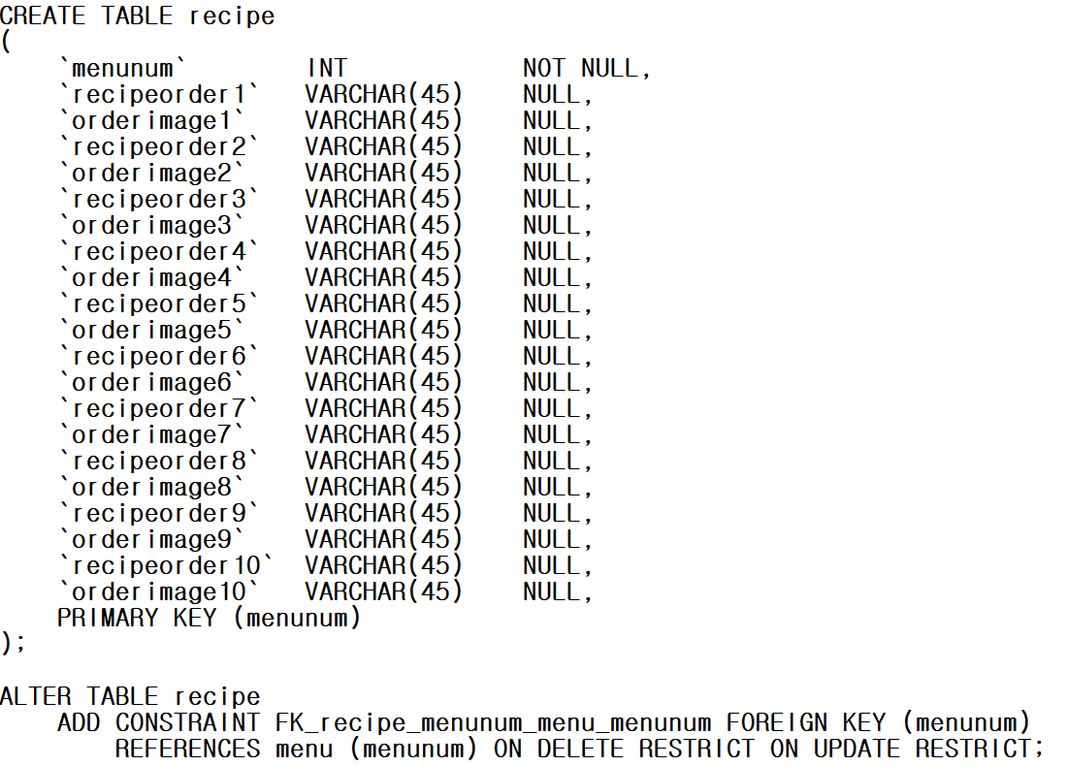
DB설계(구현코드)

Slide 71
다음주 발표 내용
5주차 | 사용자 회원가입, 로그인, 비밀번호 찾기, 재설정 UI 및 기능 | 문선일
 |  | 노권영
 | 관리자 메인화면 UI, 로그인 기능 | 노지홍

